Slide 1
DIAPORAMA 7 : Les conseils scolaires

Slide 2
Quel est le nom de notre conseil scolaire?
Quel est le rôle des conseiller.ère.s scolaires?
Comment puis-je me renseigner sur les candidat.e.s au poste de conseiller.ère scolaire et les évaluer?
Notes:
‹#›

Slide 3
Les conseils scolaires
Les conseils scolaires de l’Ontario gèrent les écoles publiques et catholiques de la province et administrent les fonds qu’ils reçoivent du gouvernement provincial.
Notes:
‹#›

Slide 4
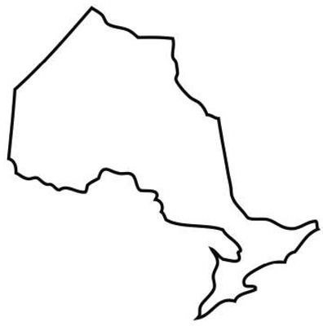
Conseils scolaires en Ontario
Il existe quatre types de conseils scolaires financés par les fonds publics en Ontario :
31 conseils publics anglophones
29 conseils catholiques anglophones
4 conseils publics francophones
8 conseils catholiques francophones.
Notes:
‹#›

Slide 5
Conseiller.ère.s scolaires
Chaque conseil scolaire a un groupe de représentant.e.s élu.e.s localement, appelé.e.s conseiller.ère.s scolaires.
Les conseiller.ère.s n’ont pas de pouvoir individuellement. C’est l’ensemble du conseil qui prend les décisions.

Slide 6
Le rôle des conseiller.ère.s scolaires
Les responsabilités des conseiller.ère.s scolaires sont les suivantes :
Définir une stratégie et des objectifs éducatifs
Fixer des critères de réussite pour les élèves
Approuver les manuels scolaires et le matériel pédagogique
Déterminer le nombre, la taille et l'emplacement des écoles
Créer et contrôler les politiques des écoles
Notes:
‹#›

Slide 7
Le rôle des conseiller.ère.s scolaires
Les conseiller.ère.s scolaires ont la responsabilité de communiquer avec leurs électeur.rice.s et de faire part de leurs préoccupations au conseil pour en débattre.
Le conseil prend des décisions collectivement. Les décisions du conseil sont prises par le biais d'un vote, où les motions ne sont adoptées que si elles sont soutenues par la majorité.
Notes:
‹#›

Slide 8
Comment les conseiller.ère.s scolaires sont-iels élus?
Les conseiller.ère.s scolaires sont élu.e.s tous les quatre ans lors des élections municipales.
Certains conseils scolaires couvrent plus d'une municipalité.
Certains conseils scolaires sont divisés en zones plus petites, appelées quartiers.
Après l'élection, les conseiller.ère.s élisent l'un.e de leurs membres pour assurer la présidence du conseil.
Notes:
‹#›

Slide 9
Le mot de la fin
Selon vous, quel.le(s) candidat.e(s) ferait(ent) la.le meilleur.e conseiller.ère scolaire et pourquoi?
Quels conseils donneriez-vous à un.e membre de votre famille qui souhaiterait se renseigner sur les candidat.e.s au poste de conseiller.ère scolaire?
Notes:
‹#›

